Slide 1
Развитие грамматического строя
201 6 г.

Slide 2
Развитие
лексико-грамматических
категорий является
неотъемлемой частью
развития связной речи детей.

Slide 3
Грамматический строй речи — это взаимодействие слов между собой в словосочетаниях и предложениях.
Морфологическая система – это умение владеть приемами словоизменения и словообразования
Синтаксическая система - умение составлять предложения, грамматически верно сочетать слова в предложении.

Slide 4
В норме к 6 – 7 годам у детей сформированы
Умение пользоваться фразовой речью;
Умение работать с предложением;
Правильно строить простые предложения;
Видеть связь слов в предложениях;
Распространять предложения второстепенными и однородными членами;
Работать с деформированным предложением;
Самостоятельно находить и устранять ошибки;
Составлять предложения по опорным словам и картинкам.

Slide 5
Нарушения лексики
Незнание названий многих предметов и их частей.
Преобладание слов с конкретным значением, трудности в усвоении слов с абстрактным значением.
Отсутствие обобщающих слов.
Отсутствие глаголов, обозначающих способы передвижения животных.
Замена приставочных глаголов бесприставочными.
Употребление незначительного количества слов, обозначающих признаки предмета.
Не подбирают синонимы, антонимы, редко используют прилагательные, обозначающие внутренние качества человека.
Ограниченное количество наречий
Неточное употребление слов.
Преобладание пассивного словаря над активным.

Slide 6
Нарушения словоизменения и словообразования
Искажения в употреблении падежей.
Нарушения в построении предложно-падежных конструкций.
Нарушения в построении словосочетаний: наречие «много» + существительное.
Неправильное согласование существительных и числительных.
Неправильное согласование существительных и прилагательных.
Недостаточность функции словообразования.

Slide 7
Нарушения синтаксической структуры речевого высказывания
Преобладание простых нераспространённых предложений.
Распространённые предложения отличаются однообразием, чаще включает прямое дополнение (Мальчик ест конфету.), иногда –обстоятельство места (Дети идут в школу.).
В самостоятельной речи имеют место фрагментарные предложения с пропуском подлежащего, либо сказуемого, либо того и другого.
Нарушения структуры предложения.

Slide 8
Роль окружающих в развитии речи
Овладение синтаксическим строем речи происходит в процессе речевого общения, где основным методическим приёмом выступают вопросы воспитателя:
"Почему? ",
"Зачем? ",
"Что было бы, если… ".
Одним из путей совершенствования синтаксического строя речи является решение детьми разных проблемных ситуаций - загадывание и отгадывание загадок, объяснение пословиц и поговорок.
Важное место занимает ознакомление детей со способами образования названий:
детенышей животный,
предметов посуды,
профессия,
рода деятельности людей.
Много новых слов ребенок образует от усвоенных ранее, опираясь на известные ему значения корня и других морфем (приставки, суффикса, окончания). Законы сочетания морфем он соблюдает сначала инстинктивно, а потом и осознанно.

Slide 9
Игры с мячом
«Назови ласково»
Цель: учить образовывать существительные с уменьшительно-ласкательными суффиксами
«Из чего? »
Цель: упражнять в образовании относительных прилагательных от существительных, обозначающих материал и вещества, и изменять их по родам и числам;
«Длинный или короткий?»
Цель: обогащение словаря словами-антонимами, употребление в речи.
У зайца длинные уши, а у медведя короткие
У лисы длинный хвост, а у зайца короткий
У медведя короткий хвост, а у белки длинный
«Слова наоборот»
Цель: обогащение словаря словами-антонимами, употребление в речи.

Slide 10
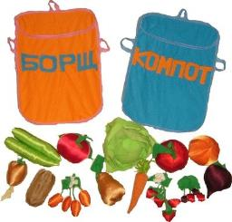
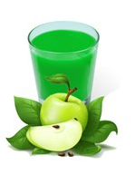
Дидактические игры
«Какой? Какая? Какое? »
Цель: учить образовывать прилагательные и согласовывать их с существительными в роде, числе, падеже.
.

Slide 11
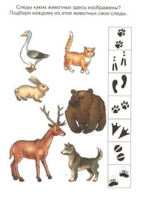
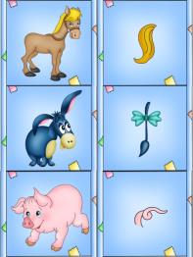
«Чей? Чья? Чьё? Чьи?»
Цель: закрепить умение образовывать притяжательные прилагательные.

Slide 12
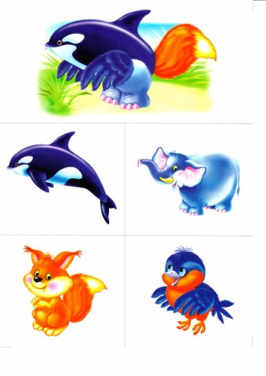
«Фантастический зверь»
Цель: упражнять в образовании притяжательных
прилагательных;
в составлении простых
распространенных
предложений.

Slide 13
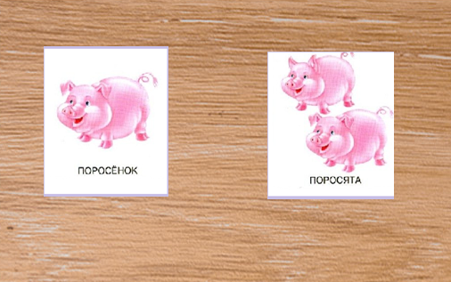
«Один - много»
Цель: научить образовывать существительные множественного числа.

Slide 14
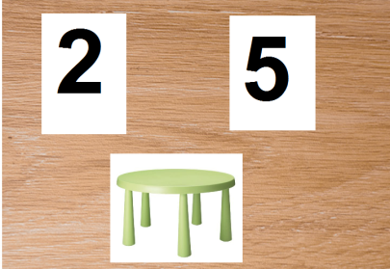
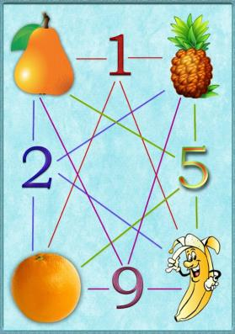
«Два и пять»
Цель: познакомить ребенка с числительными два и пять, научить согласовывать существительные с числительными, употреблять их в речи.

Slide 15
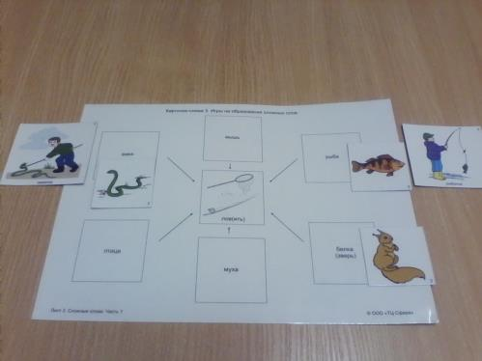
«Сложные слова»
Цель: развивать ассоциативное мышление, зрительную и слуховую память, зрительное и слуховое внимание, облегчают усвоение семантического значения и понимание морфемного состава сложных слов.

Slide 16
Спасибо за внимание!

